Slide 1
公安处 | 薛景心
新学期工作会讲话精神
XIN XUE QI GONG ZUO HUI JIANG HUA JING SHEN
中国石油大学（华东）

Slide 2
01
02
03
04
扎实开展两学一做学习教育
党委书记 刘珂
用价值的力量提振做好当前工作的精气神
党委书记 刘珂
抓好人才队伍建设这个关键
校长 山红红
强调本学期几项重点工作
校长 山红红
目录
CONTENTS

Slide 3
PART 01
扎实开展两学一做学习教育
党委书记 刘珂
“两学一做”是新形势下党的建设的“细胞工程”
“两学一做”基础在学，关键在做，核心在强
扎实开展“两学一做”是各级党组织的主体责任

Slide 4
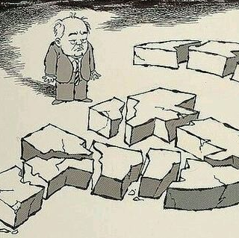
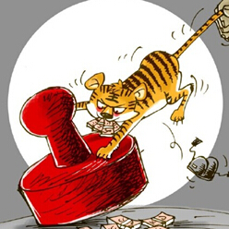
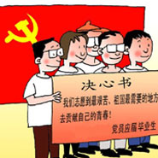
扎实开展两学一做学习教育
党委书记 刘珂
“两学一做”是新形势下党的建设的“细胞工程”
开展“两学一做”，是深刻总结世界政党经验教训得到的重要启示
开展“两学一做”，是推进思想政治建设常态化制度化的重要实践
开展“两学一做”，是推动管党治党工作向基层延伸的重要举措

Slide 5



扎实开展两学一做学习教育
党委书记 刘珂
“两学一做”基础在学，关键在做，核心在强
坚持一个“学”字
党章党规
习近平总书记系列重要讲话
反省一个“做”字
合格党员
四讲四有
体现一个“强”字
党员意识增强
作风建设加强
工作能力变强
基层党组织凝聚力、战斗力更强

Slide 6

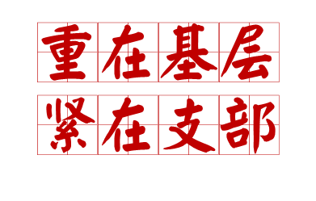
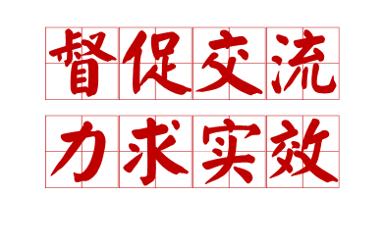



扎实开展两学一做学习教育
党委书记 刘珂
扎实开展“两学一做”是各级党组织的主体责任

Slide 7
PART 02
用价值的力量提振
做好当前工作的精气神
党委书记 刘珂
强化价值引领力
强化文化凝聚力
强化精神推动力

Slide 8



用价值的力量提振做好当前工作的精气神
党委书记 刘珂
强化价值引领力
坚定理想信念
习近平总书记指出，“高校肩负着培养下一代的重要责任。正确理想信念是教书育人、播种未来的指路明灯。
党员干部必须带头弘扬和践行社会主义核心价值观，用自己的模范行为和高尚人格感召师生、带动师生。
明确价值追求
我们要讲好石大人自己的故事，深入挖掘学校办学历史和现实中的典范人物，用好先进典型这个最鲜活的教材、最直观的导向，让学习先进成为一种时尚、一种自觉
彰显榜样力量

Slide 9

用价值的力量提振做好当前工作的精气神
党委书记 刘珂
强化文化凝聚力
我们要善于从中华优秀传统文化中汲取营养，结合时代要求加以传承和弘扬，用中华民族创造的优秀精神财富来以文化人、以文育人
_{传承优秀文化}
要弘扬大学精神，引领师生的思想观念、价值取向，增强对学校的认同感、归属感和责任感。
_{建设大学文化}
_{重视网络文化}
要创新网络文化建设的方式方法，充分发挥和引导好师生的主动性、创造性，不断增强校园网络文化的凝聚力、感染力，使校园网络成为师生的精神家园。

Slide 10
用价值的力量提振做好当前工作的精气神
党委书记 刘珂
强化精神推动力
爱国主义
改革创新
苦干实干
爱国之心、报国之志可以转化为具体、实在的行动。
着力培育创新文化，建立有利于创新的评价、激励机制。
紧密结合“两学一做”学习教育，大力弘扬和践行石油精神。
弘扬民族精神
践行时代精神
培育石油精神

Slide 11
PART 03
抓好人才队伍建设这个关键
校长 山红红
人才队伍建设现状和存在的突出问题
落实“十三五”人才队伍建设目标任务

Slide 12
抓好人才队伍建设这个关键
校长 山红红
人才队伍建设现状和存在的突出问题
认识不足
工作机制不畅
政策不完善
落实不到位
求贤若渴、广揽人才的意愿和能动性不强，放下身段、服务人才的意识不够
责权清晰的人才工作领导体制有待于完善，高效务实的人才工作运行机制还未真正建立起来
与一流学科建设和高水平研究型大学建设的要求相比，我们的人才政策体系、人才评价与考核制度还不够适应。
不能够立足学校发展实际来正确认识当前政策的必要性；不是积极地想办法落实；不注重研究和跟进政策

Slide 13


抓好人才队伍建设这个关键
校长 山红红
落实“十三五”人才队伍建设目标任务
₀₁
₀₂
₀₃
正确把握目标任务
多措并举
深化人才发展
体制机制改革
实施好人才队伍建设的“三大工程”，即高层次人才队伍建设工程、优秀创新团队建设工程和青年教师人才建设工程
培养和引进
完善人才引进政策
科学制定人才引进计划
加快推进人才库建设工作
努力建成信息准、覆盖广、反应快的人才引进信息网络
强化院部班子任期目标责任制
改革二级单位年度考核办法
改进完善团队和团队负责人考核办法
健全完善人才工作领导体制和运行机制

Slide 14

强调本学期几项重点工作
校长 山红红
01
04
扎实推进“十三五”规划实施
不断深化科研管理机制改革
02
05
合力推进一流学科建设
进一步落实岗位设置与聘用制度
03
切实抓好本科教学评估整改和培养方案修订工作
06
07
加强经济活动内控体系建设
着力推进校属企业管理体制改革

Slide 15
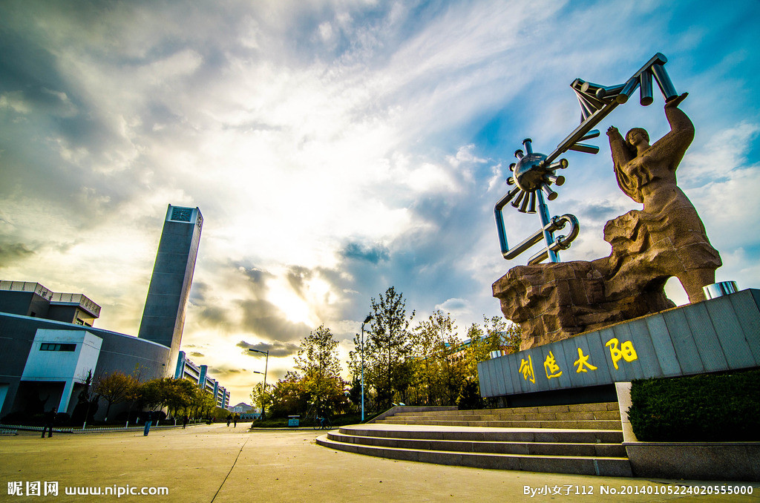
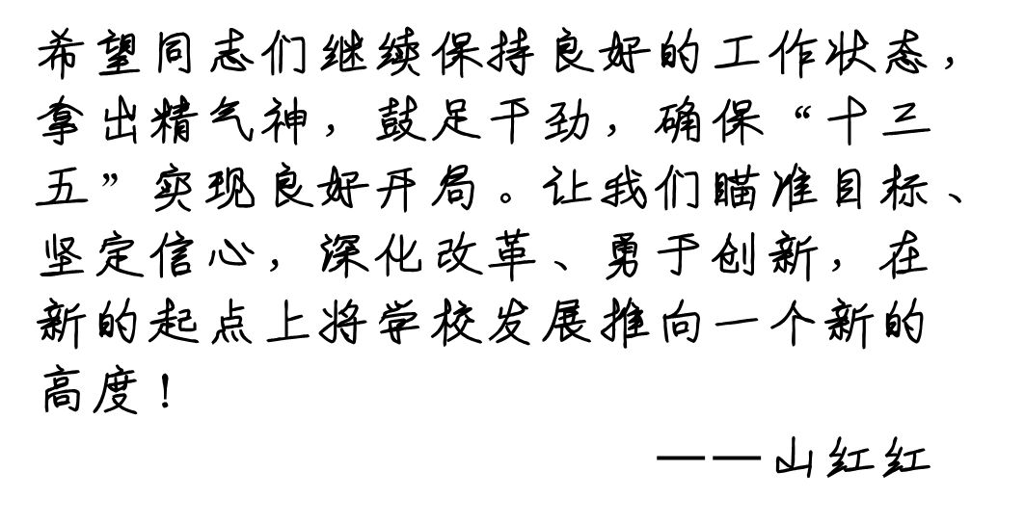

Slide 16
公安处 | 薛景心
感谢您的聆听
GAN XIE NIN DE LING TING
中国石油大学（华东）

